Slide 1

Dia, Fecha: | Viernes, 16/01/2026
Hora de Inicio: | 07:00 AM
0970 Redes de Computadoras 1 [N]
Adrián Josué Fernández Avila

Slide 2
















Semana de Diagnóstico
Redes de Computadoras 1
11:11PM

Slide 3
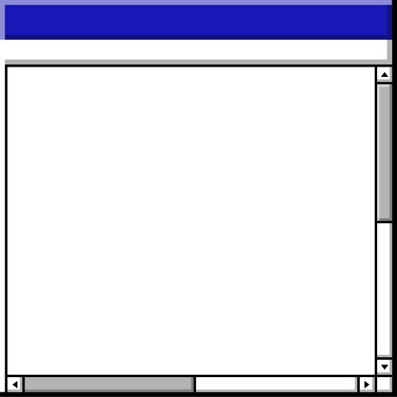
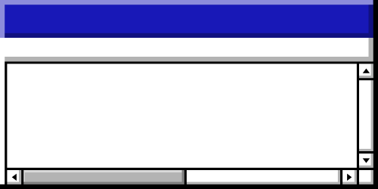

Agenda • Agenda • Agenda • Agenda • Agenda • Agenda • Agenda • Agenda • Agenda • Agenda • Agenda • Agenda • Agenda • Agenda
Topics Covered
Presentación del auxiliar
Dinámica
Conocimientos previos
Agenda
Prueba de diagnóstico
Programa del curso

Slide 4
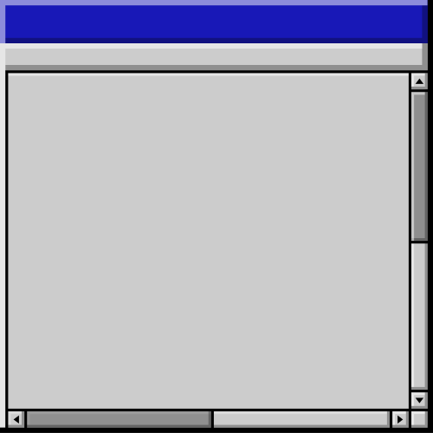


Sobre mí
– Noveno semestre
– Primer semestre de auxiliatura
– Soy pelón
– 26 años
– Voy al dia en One Piece
– Le voy a Inglaterra
3007003180101@ingenieria.usac.edu.gt
Github: sneeg123

Slide 5
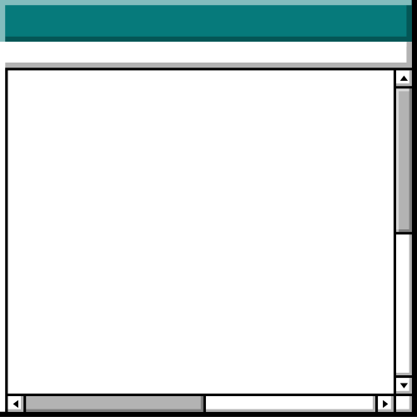
Dinámica de presentación de estudiantes
Nombre
Curso que mas se te ha dificultado
Que cursos estas llevando
Cual de los cursos consideras que será el más complicado
Back to Agenda Page

Slide 6

Prueba de conocimientos previos
Back to Agenda Page

Slide 7


Disponibilidad de horarios
Back to Agenda Page

Slide 8

Prueba de diagnóstico
Back to Agenda Page

Slide 9















Lectura del programa del curso - Lectura del programa del curso - Lectura del programa del curso - Lectura del programa del curso
Lectura del programa del curso
Back to Agenda Page
Lectura del programa del curso - Lectura del programa del curso - Lectura del programa del curso - Lectura del programa del curso

Slide 10

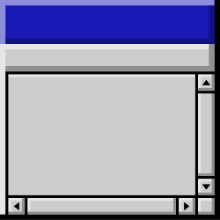
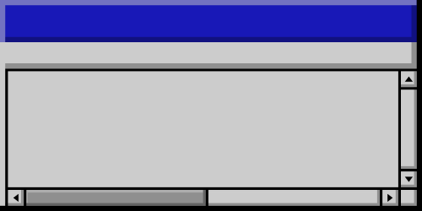
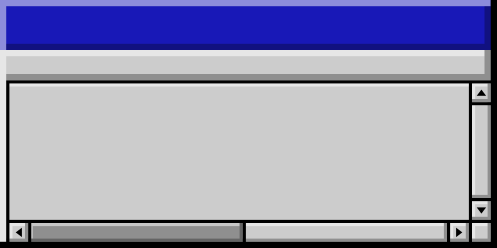

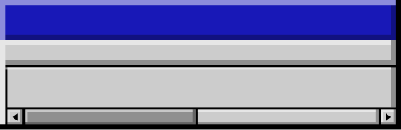
Gracias!
Feliz dia :)

